Slide 1
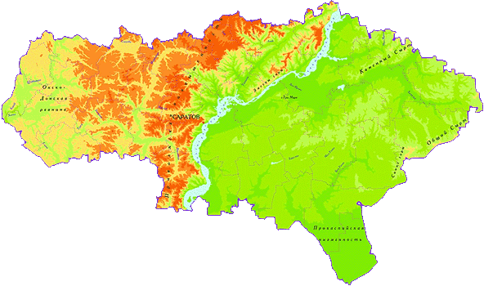
Краеведение –наука о местности, в которой мы живём. Предмет биологического краеведения. Учитель МОУ «СОШ р.п. Духовницкое» Дубровская О.Н.

Slide 2
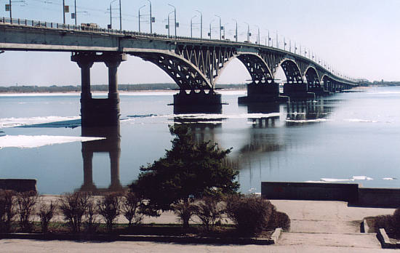
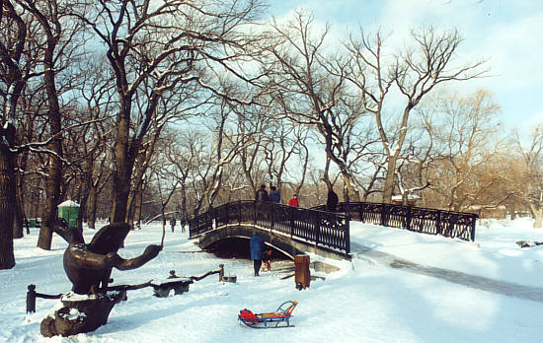
Велика страна моя родная,
Много в ней краёв и областей.
Вы поверьте, я уж точно знаю,
Нет красивей области моей.
Н.М.Пантеева

Slide 3
Краеведение – изучение природы, населения, хозяйства, истории и культуры какой-либо части страны, административного или природного района, населённых пунктов главным образом силами местного населения.
Большой энциклопедический словарь.

Slide 4
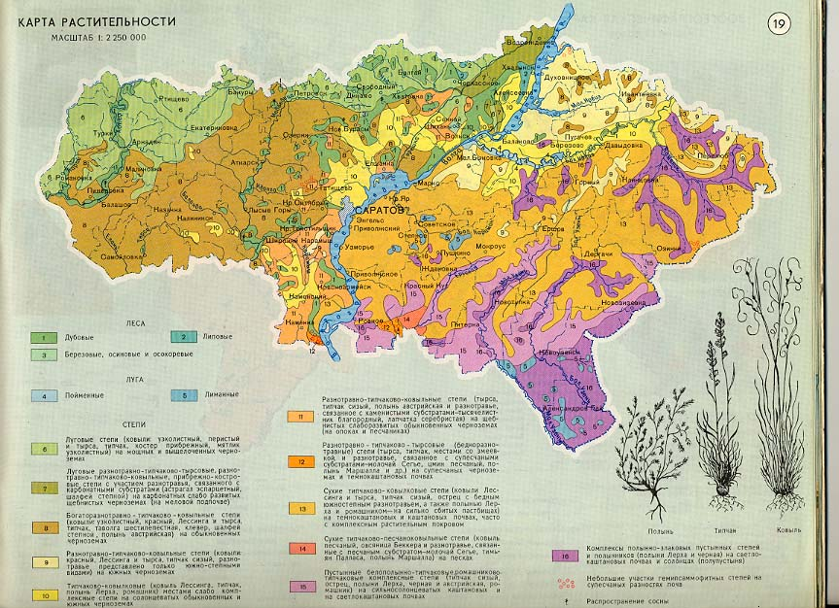
Биологическое краеведение изучает живую природу Саратовской области.

Slide 5
Флора - исторически сложившаяся совокупность всех видов растений данной территории.
Растительные сообщества (фитоценозы) – закономерные сочетания растений.
Растительность - совокупность растительных сообществ (фитоценозов).

Slide 6
Реликтовые виды (реликты) – это остатки и потомки представителей древних ранее существовавших на данной территории флор и фаун.
Эндемические виды (эндемики) – организмы, встречающиеся только в данном районе.

